Slide 1
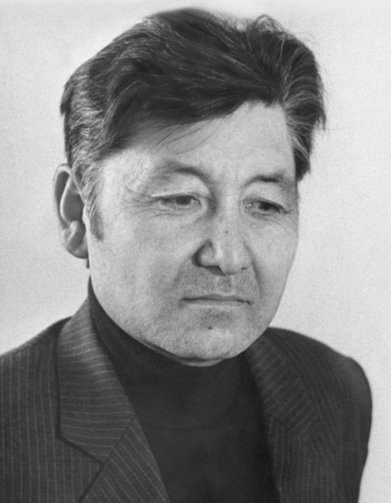
Жақсы №1 орта мектебі
Сабақтың тақырыбы:
Нұрқасым Қазыбеков
«Жайлау»

Slide 2
Мақсаты:
Мәтіннің мазмұнын түсіне отырып, жайлау тіршілігімен танысу,Ақын туралы білімдерін толықтыру. Өз ойын еркін, ашық жеткізуге дағдыландыру
Оқу нәтижесі:
Ақынның өмірбаянымен танысады. Негізгі ойды айтып түсіндіреді. Өз ойын еркін жеткізе алады. Ынтымақтаса жұмыс жасайды.

Slide 3
Ынтымақтастық атмосферасы
Оқушылар шеңберде жиналып, мұғаліммен бірге бүгінгі сабаққа сәттілік тілейді.
Қуанамын мен де,
Қуанасың сен де!
Қуанайық достарым
Арайлап атқан күнге!

Slide 4
1-топ: «Жазушылар» тобы
2-топ: «Ақындар» тобы
3-топ:«Суретшілер» тобы
4-топ: «Экологтар» тобы

Slide 5
Үй тапсырмасын тексеру
Топтастыру
Көктеу

Slide 6
Мағынаны тану
«Нарынқол жайлауы» бейнефильм

Slide 7
Нұрқасым Қазыбеков -1936 жылы 1 мамырда Іле қазақ автономиялы облысына қарасты Текес ауданының Шетмыс деген жерінде туған. Жазушы.1957 жылы Құлжа қаласындағы Ахметжан Қасыми атындағы педагогикалық училищені бітірген соң, Тарбағатай аймағына қарасты Шиху аудандық орта мектебінде 1961 жылға дейін мұғалім болған. «Жазушы» баспасында корректор, 1976 жылы «Жалын» баспасында аға редактор болды. 1991 жылдан еларалық «Заман-Қазақстан» газетінің тілшісі, кейін халықаралық «Түркістан» газетінің әлеуметтік және рухани мәселелер бөлімінің бастығы, 2003 жылдан бері «Жалын» журналының бөлім редакторы болып істейді.

Slide 8
«Ақ ешкі» атты тұңғыш әңгімесі 1969 жылы «Лениншіл жас» (қазіргі «Жас алаш») газетінде жарық көрді. Х.Абдуллиннің «Қияндағы қырандар», М.Зұлпықаровтың «Зиян тартқан қари», «Сапар», Т.Тохтамовтың «Соңғы толғақ», «Бүлдірген сай», «Шатқалда түйіскен жол», А.Әшіровтің «Нұр ана», Ж.Мұсаевтың «Өшпес іздер» шығармаларын аударған. Қазақстан Республикасының Мәдениет және ақпарат министрлігінің «Мәдениет қайраткері» белгісімен марапатталған (2009), «Райымбек» ауданының Құрметті азаматы.

Slide 9
Оқулықпен жұмыс
Мәтінді тізбектеп оқу
Мәтін мазмұны бойынша
әр топ бір-біріне
сұрақтар қою.

Slide 10
Сергіту сәті

Slide 11
Ой толғаныс
1-топ:Жазушылар: «Жайдарлы жаздың жайлауы» шағын әңгіме жазады.
2-топ:Ақындар: «Жаз» тақырыбына өлең шығарады.
3-топ:Суретшілер: «Жайлау» тақырыбына сурет салады.
4-топ:Экологтар: «Жайлау табиғаты» тақырыбында табиғатты зерттейді.
Кестемен жұмыс

Slide 12
Үй тапсырмасы
116-бет мазмұндау,сұрақтарға жауап беру.

Slide 13
Оқушының өзін-өзі бағалау парақшасы
Оқушының аты-жөні | Үй тапсырмасы Жауап берсе – 2 ұпай Жауап жартылай болса – 1 ұпай Жауап бермесе – 0 ұпай | Бейне фильм жайлы ой бөлістім -2 ұпай | Тыңдалым Сұрақ қойса – 1 ұпай Сұраққа жауап берсе- 1 ұпай | Топпен жұмыс Мәлімет жазса, қорғаса – 2 ұпай | Өз ой толғанысыммен бөлістім - 2 ұпай | Жалпы ұпай саны
Бағалау шкаласы «5» - 10 ұпай «4» - 8 ұпай «3» - 6 ұпай

Slide 14
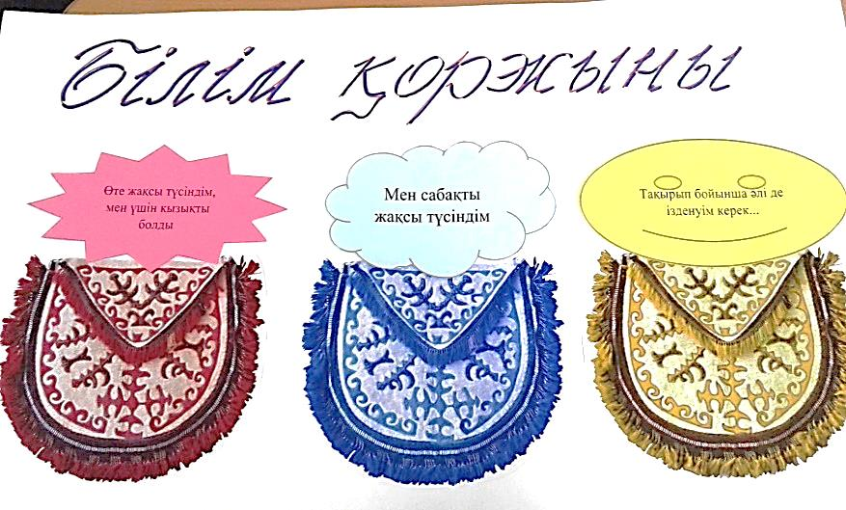
Кері байланыс
Сабақта алған әсерлерін білім қоржынына стикермен жабыстырады.

